Slide 1
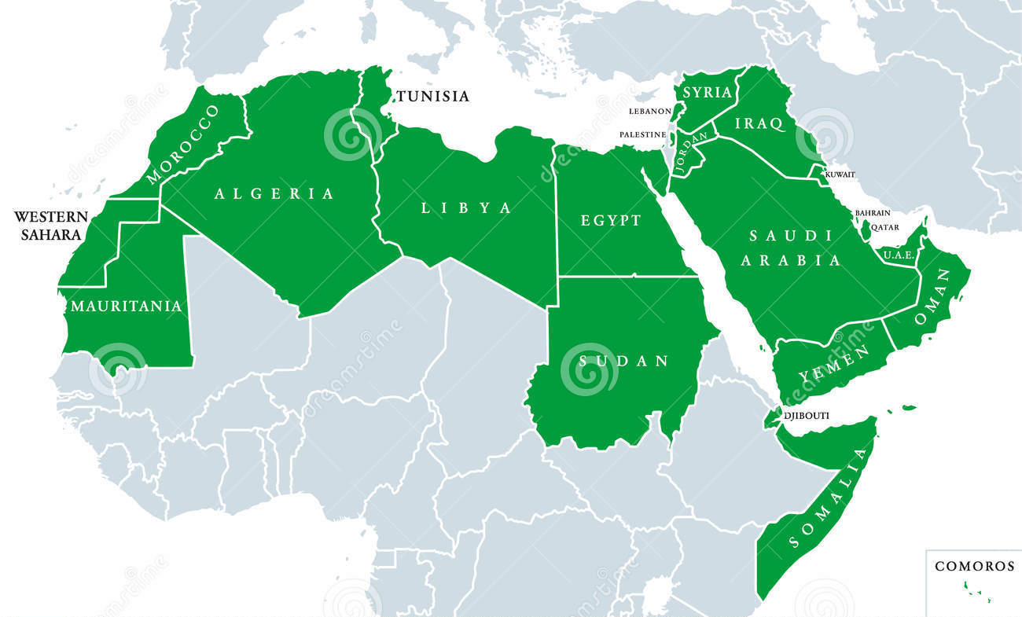
Il mondo arabo: cartina politica
Marocco, Algeria, Tunisia, Libia, Egitto, Sudan, Giordania, Siria, Libano, Palestina, Iraq, Arabia Saudita, Kuwait, Bahrein, Qatar, Oman, EAU e Yemen + Senegal, Mauritania e Ciad + Comore.

Slide 2
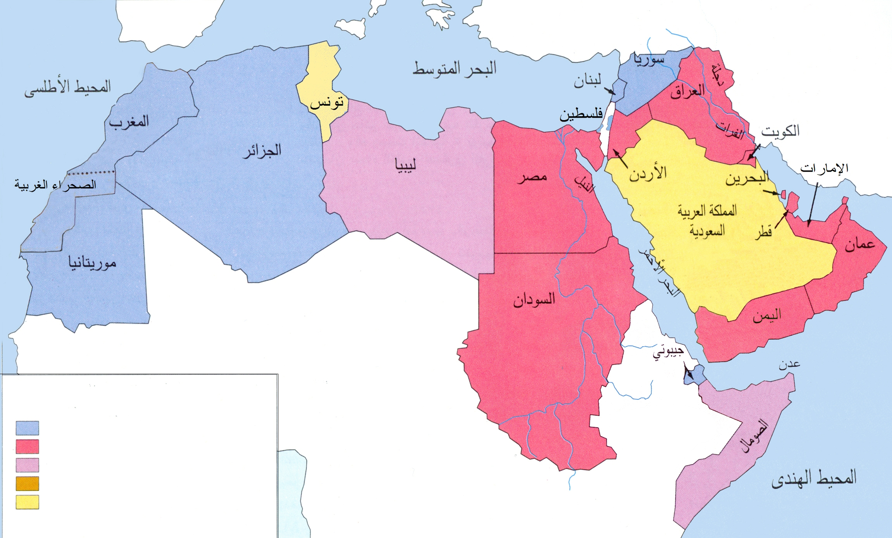
La lingua araba oggi
Oltre 200 milioni di parlanti (quinta lingua più parlata al mondo)
Lingua ufficiale della Lega Araba (ğāmi‘at al-duwal al- ‘arabiyya, 1945)
Lingua di comunicazione in Senegal, Mauritania e Chad.
Lingua canonica dell’Islam in paesi musulmani non arabofoni: Pakistan, Bangladesh, Malesia, Afghanistan, Indonesia e per minoranze consistenti in Tagikistan, India, Filippine, Cina, Francia, Gran Bretagna e USA.
Una delle lingue ufficiali dell’ONU.

Slide 3
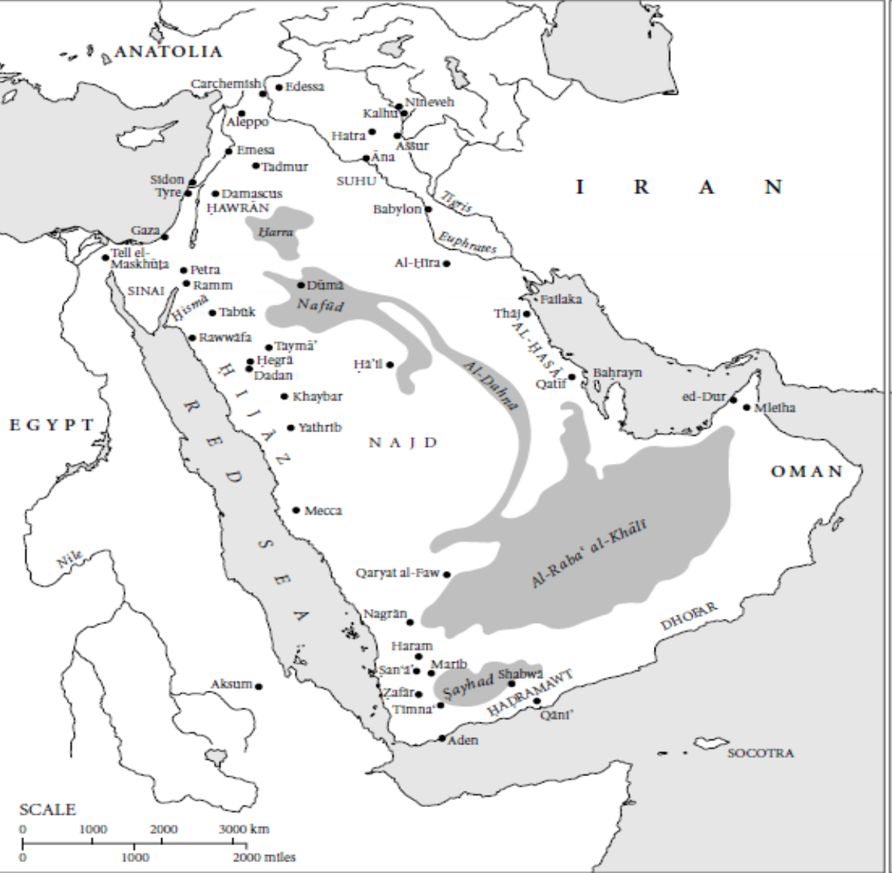

La penisola araba e le linee «direttrici» delle prime espansioni islamiche

Slide 4

Il fenomeno della diglossia
“Fusha” (arabo classico e letterario)
‘A
R
A
B
I
Y
Y
A
MODERN STANDARD ARABIC
Neoarabo o “arabo dialettale”
‘Ammiyya – Darija - Lahja

Slide 5
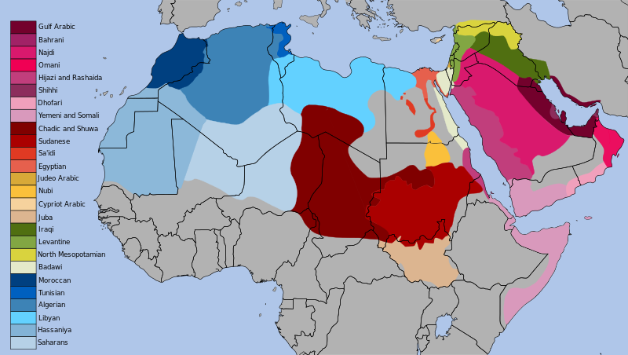
Cartina delle macroregioni e regioni delle «varieta’ parlate» arabe

Slide 6
Varietà parlate a confronto:
MODI PER DIRE….
 | “TAVOLO” | “BOTTIGLIA” | “ADESSO”
FUSHA | TAWILA | QARURA | AL-’AN
MAROCCO | MIDA | QER’A | DABA
TUNISIA | TAWLA | DABBUZA | TAWWA
EGITTO | TARABEZA | IZAZA | DILWA’TI
SIRIA | TAWLE | ‘ANNINE | HALLA’
IRAQ | MEZ | BUTIL | HASSA

Slide 7
capire i termini arabi:
Funzionamento per radici trilittere
SCRIVERE : «KATABA»
ES. √ KTB KATIB, KITAB, KITABA
MAKTAB, KUTTAB
                MAKTUB

Slide 8
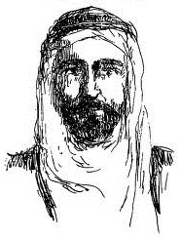
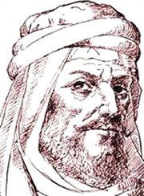
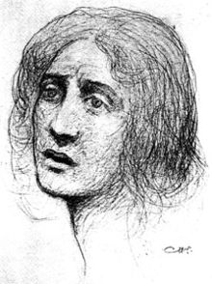
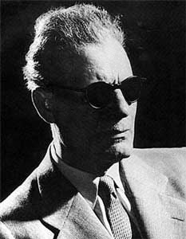
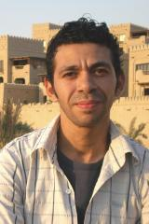
Che cosa è la letteratura araba?
Letteratura araba «classica» dell’epoca califfale
  Transregionale
  In lingua classica
Letteratura del «periodo della decadenza» (periodo in cui
Tramonta il primato della lingua araba)
Letteratura araba moderna// ascesa delle identità nazionali

Slide 9
Periodizzazione della letteratura araba
V secolo JAHILIYYA (520cca - 622)
VI secolo
Il califfato Ummayyade LETTERATURA CLASSICA/CALIFFALE Ummayyade ( 750)
Il califfato Abbaside LETTERATURA ABBASIDE ( 1258)
Regni mamelucchi e sultanato Ottomano LETTERATURA MAMELUCCA/OTTOMANA
(fino ad avvento modernità) إانحطاط o «inhiṭāṭ decadenza»
Epoca Moderna LETTERATURA MODERNA نهضة nahḍa (LETTERATURE NAZIONALI)

Slide 10
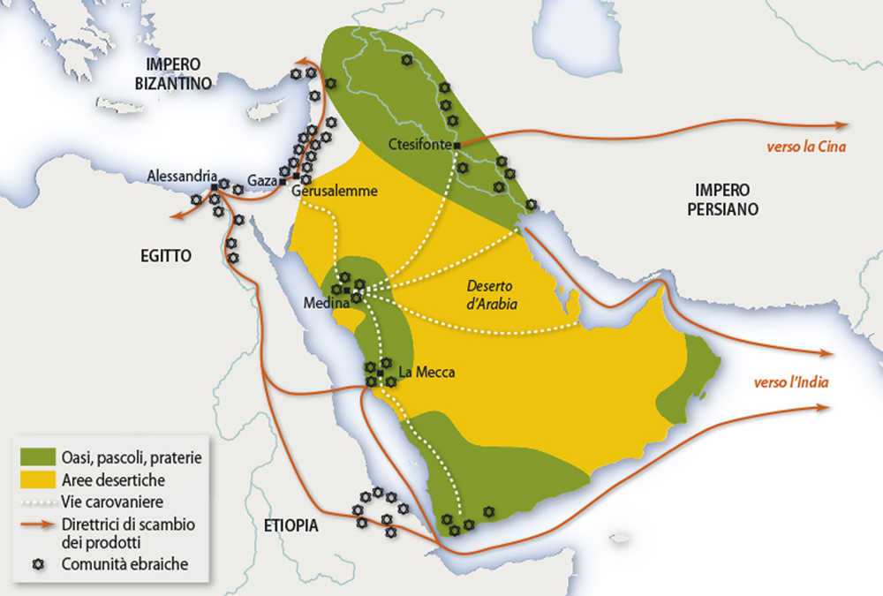
L'Arabia preislamica: assetto sociale
L’Arabia : terra vasta al confine di due grandi imperi in lotta per l’egemonia del Medio Oriente.
Aveva con questi imperi contatti commerciali, militari e religiosi.
Presenza congregazioni tribali Banu Ghassan e Banu Lakhm al confine con autorità bizantine e persiane
«Città»(agglomerati abitati sedentarizzati) maggiori: Mecca e Medina
Spiritualità : presenza di elementi cristiani, ebraici.
Ruolo importante della MECCA dove c’era la Ka‘ba (dedicata a Hubal)
Paganesimo e varie divinità preesistenti alle rivelazioni.
Vs
Negli imperi limitrofi Religioni monoteistiche (zoroastrianesimo, cristianesimo, ebraismo)

Slide 11
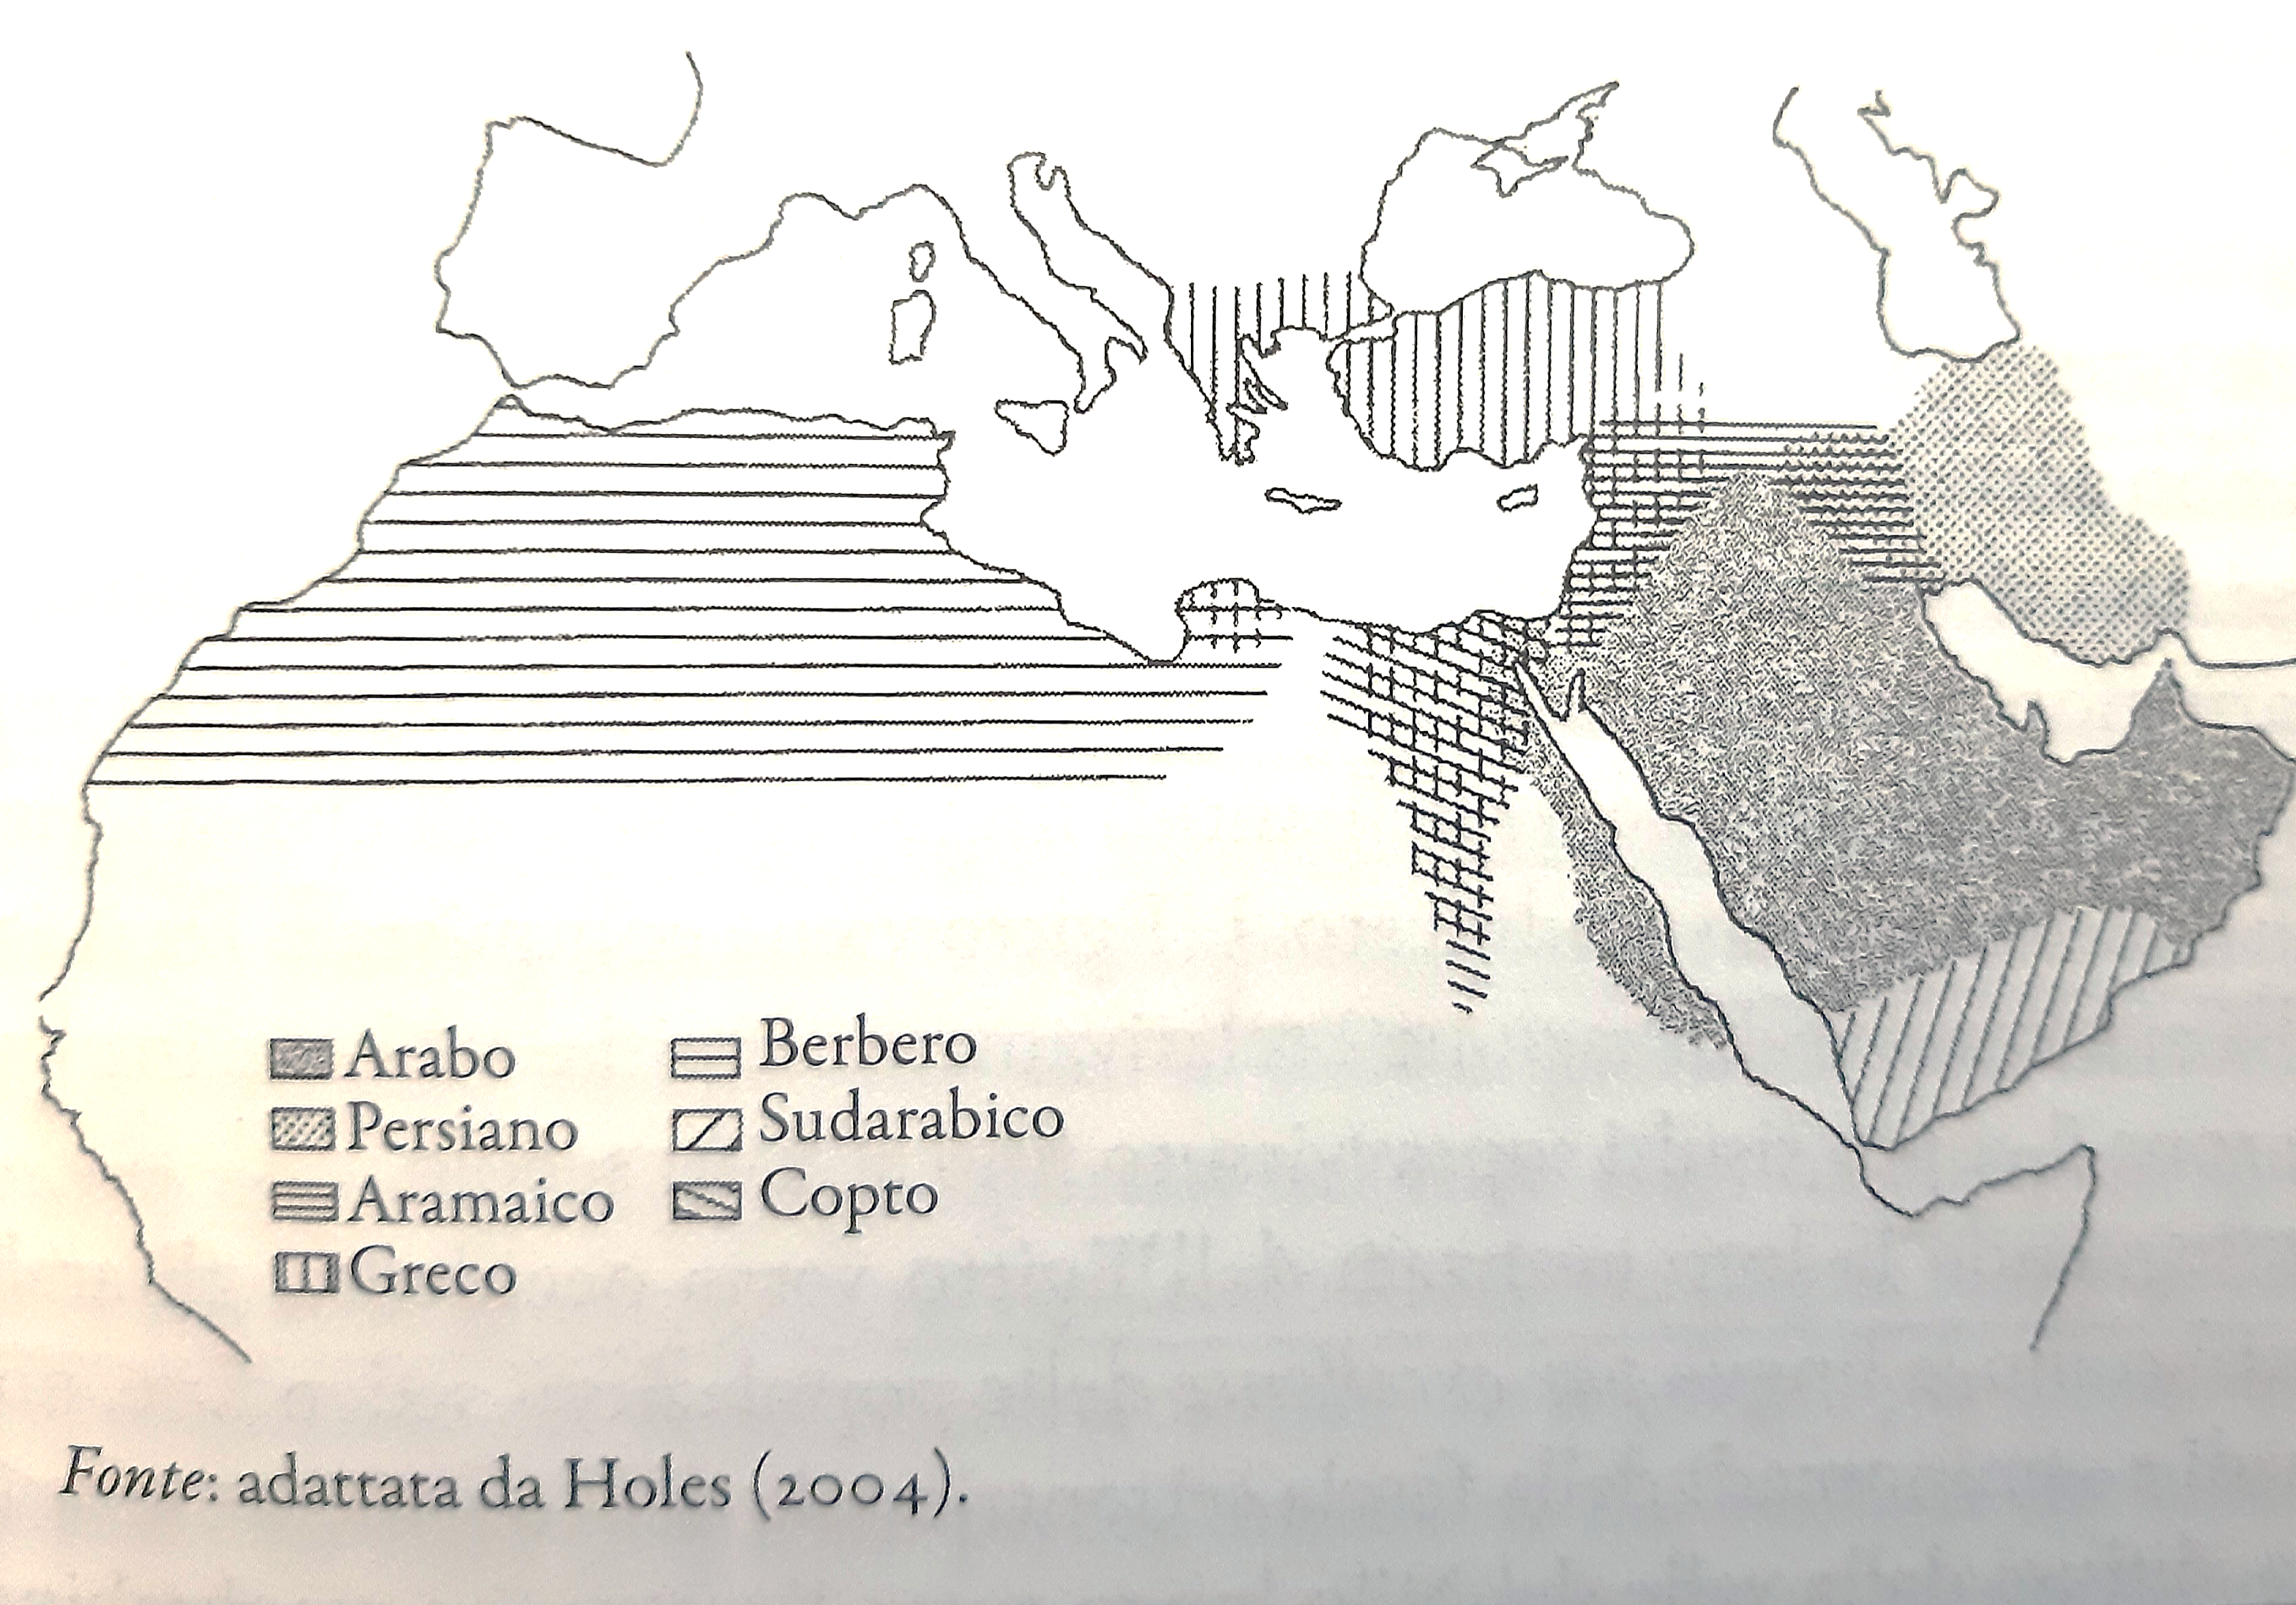
La situazione linguistica prima dell’islam
Yemen: sudarabico
Penisola araba e Oman: arabo
Siria bizantina: aramaico e greco (amministrazione)
Iraq e Iran (Mesopotamia e Persia sotto dominio sasanide): aramaico e medio persiano o pahlavi (amministrazione)
Egitto: copto (scritto con un alfabeto greco modificato)
Nord Africa: berbero (arabizzazione più lenta rispetto al Mashreq).

Slide 12
L’ORGANIZZAZIONE TRIBALE
sayyid capo tribù
i ṣarīḥ arabi di sangue puro che vantavano una nobile discendenza
i mawālī o ğīrān anch’essi arabi ma di altre tribù e aggregati in seguito
gli schiavi vinti in battaglia o di origine africana
→ A questi si univano i servitori della tribù, destinati a compiere mestieri considerati vili e disprezzati anche nell’Islam o le “genti delle capanne”.

Slide 13
La situazione linguistica prima dell’islam nella penisola
I linguisti ipotizzano una KOINE’ intertribale richiesta dai rapporti commerciali
E politici tra tribù.
Il rapporto di scambio tra le tribù (documentato) passava spesso per una tradizione
Orale e poetica condivisa (Amaldi, p.14)

Slide 14
Il ruolo del poeta*
poesia شِعر – dal verbo sha ‘ara
https://www.almaany.com/ar/dict/ar-ar/%D8%B4%D8%B9%D8%B1/
šā‘ir šu‘arā’ “poeta”: individuo dotato di un «potere» (lo si crede ispirato dal ğinn**). Con le sue parole ha il potere di creare un mondo e trasmetterlo
Cfr: Corano sura dei Poeti (vedi slide che segue)
* figura spesso sovrapposta a quello di capo tribù / sayyid o a quello di khatib
** l جِنّ‎, (ǧinn) : designa un genio / folletto
  Presente nel Corano
  Nella cultura araba preislamica e musulmana
  Ha accezione prevalentemente negativa anche se può mostrarsi benevolo. Famosi sono gli «scherzi» dei jinn agli umani

Slide 15
213. Non invocare assieme ad Allah un'altra divinità, ché saresti tra i dannati.
214. Danne l'annuncio ai tuoi parenti più stretti.
215. e sii benevolo con i credenti che ti seguono.*
*[“e sii benevolo”: lett. “abbassa l'ala...”. La predicazione di Muhammad (pace e benedizioni su di lui) iniziò all'interno della sua famiglia; in seguito, dopo la conquista della Mecca riunì tutta la sua famiglia invitandola al rispetto rigoroso del culto e della legge islamica]
216. Se poi ti disobbediscono allora di': “In verità, sconfesso quello che fate!”.
217. E confida nell'Eccelso, nel Misericordioso,
218. che ti vede quando ti alzi [per l'orazione],
219. e [vede] i tuoi movimenti tra coloro che si prosternano.
220. In verità Egli è Colui che tutto ascolta e conosce.
221. [Volete che]vi indichi quelli sui quali scendono i diavoli?
222. Scendono su ogni mentitore peccaminoso.
223. Tendono l'orecchio, ma la maggior parte di loro sono bugiardi.
224. E quanto ai poeti, sono i traviati che li seguono...
225. Non vedi come errano in ogni valle,
226. e dicono cose che non fanno?

Slide 16
poesia preislamica: generalitA’
Composizione (composizione su canovaccio «mentale», o «griglia di formule fisse», Amaldi, p.16)
Ricezione (recitazione orale)
Trasmissione: presenza del RĀWĪ (dalla radice RWY)
Filologia e teorie sul plagio
Tematiche e registri principali:
tono elegiaco, dimensione del tempo che incontra lo spazio nel «tropo» dei resti (AṬLĀL), vita del tempo nella sua dimensione nomade, importanza della tribù, virtù beduine.

Slide 17
I «poeti briganti» ṣu‘lūk ṣa‘ālīk
Ṯābit ‘Amr Ibn Mālik noto come aš-Šanfarā, «dalle grosse labbra» (VI secolo)
Ṯābit Ibn Ğābir detto Ta’abbaṭa Šarran, letteralmente “che porta un male sotto braccio” (VI secolo)
‘Urwa ibn al-Ward (metà VI secolo)

Slide 18
La «QASIDA» (ode)
Struttura
ODE politematica in versi. Ciascuno suddiviso in due emistichi, i versi sono terminanti con la stessa rima. IBN QUTAYBA (IX sec) la classifica come segue:
TEMI O PARTI NAṢĪB, preludio
                RAḤĪL, descrizione della cavalcatura
                GHARAD
-panegirico (madīḥ) indirizzato a un gruppo (tribù, clan) o a un personaggio
l’invettiva (hiğā’) o l’elegia funebre (riṯā).
mufāḫara/faḫr (arroganza e tenzone d’onore)

Slide 19
Sotto-temi della qaṣīda
Ricordo di accampamenti e degli abitanti che se ne sono allontanati attraverso l’osservazione dei suoi resti (aṭlāl), parte del nasīb
waṣf, la descrizione (WSF)
  degli animali (→ tradiyya) , soprattutto della cavalcatura del poeta viaggiatore (cavallo ma più spesso cammello waṣf al-ğamal)
  Commistione caratteri fisici e psicologici
  dell’ebbrezza → ḫamriyya

Slide 20
muallaqĀt (LE «APPESE»)*
Definizione e origine del nome (RADICE ‘ LQ): TRADIZIONE «STORICA» E ALTRE IPOTESI
CINQUE POETI COMUNI A TUTTE LE RACCOLTE:
  IMRU-L-QAYS (m.540)
  TARAFA (m.569)
  AMR IBN KULTHUM (VIsec))
  HARITH IBN HILLIZA (VIsec)
  LABID (m.661)
Caratteri comuni
  Composizione molto codificata, cambia nei contenuti, poco nella struttura
  * messe per iscritto nel settimo secolo, sono
  frequentemente sospettate di essere apocrife
1
-‘Antara al- ‘Absi (VIsec)
- Zuhayr (VI sec)
2
-Nabigha al-Dhubyani
- ‘Abid Ibn al-Abras

Slide 21
Imru-l-Qays
Elementi della tradizione: Principe, figlio dell’ultimo Re dei Kinda, definito anche
«principe bandito» poiché fu bandito dalla tribù dal padre. Morto tragicamente
Ad ‘Ankara –secondo la tradizione – tramite abito avvelenato fattogli recapitare
Dall’imperatore Giustiniano.
Caratteristiche della sua Qasida: dominata dal WASF/ contiene allusioni alla vita personale e alle conquiste amorose/
Ricchezza lessicale e sostantivizzazione aggettivi
Recitazione animata:
https://www.youtube.com/watch?v=fKeyuqfhfOo
in lingua araba:
https://www.uop.edu.jo/download/Research/members/imrualqays.pdf

Slide 22
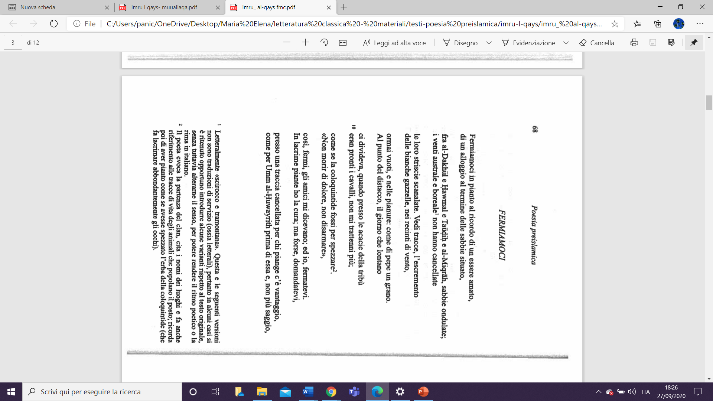
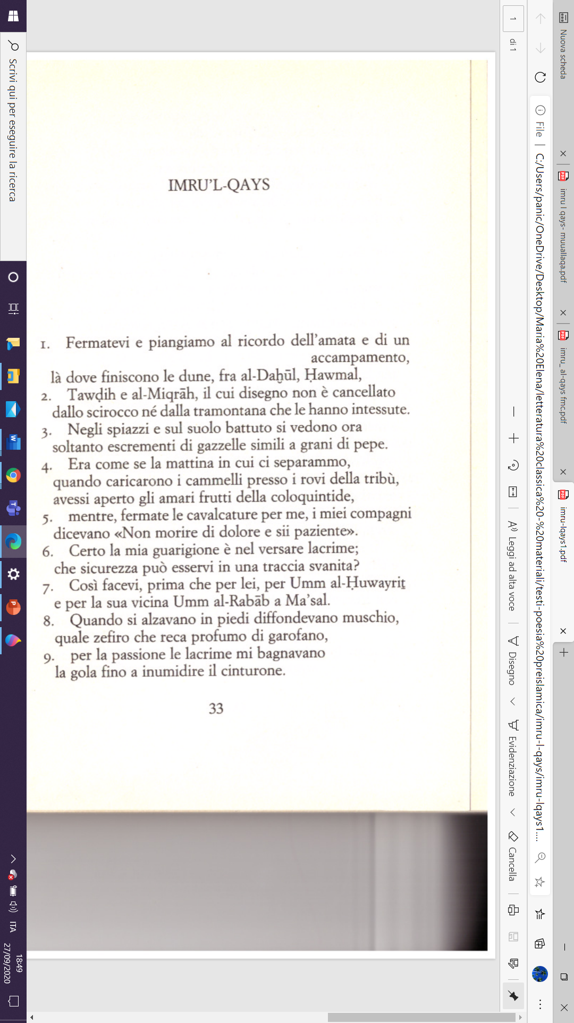
INCIPIT DELLA
Mu ‘allaqa DI
IMRU-L-QAYS
(trad. francesca maria corrao)
INCIPIT DELLA
Mu ‘allaqa DI
IMRU-L-QAYS
(trad. Daniela Amaldi)
INCIPIT DELLA
Mu ‘allaqa DI
IMRU-L-QAYS
(trad. Francesca Maria Corrao)

Slide 23
Labid
Elementi della tradizione:
Nato nella Jahiliyya, si convertì in seguito. Pare che raggiunse Medina quando il profeta era lì da 7 anni, nel 629, per portare a termine un accordo con il Profeta che portò alla conversione del poeta.
Caratteristiche della sua Qasida: l’ode è famosa per la descrizione complessa della cavalcatura
Vi sono molti riferimenti ai pericoli nascosti nella vita del deserto.

Slide 24
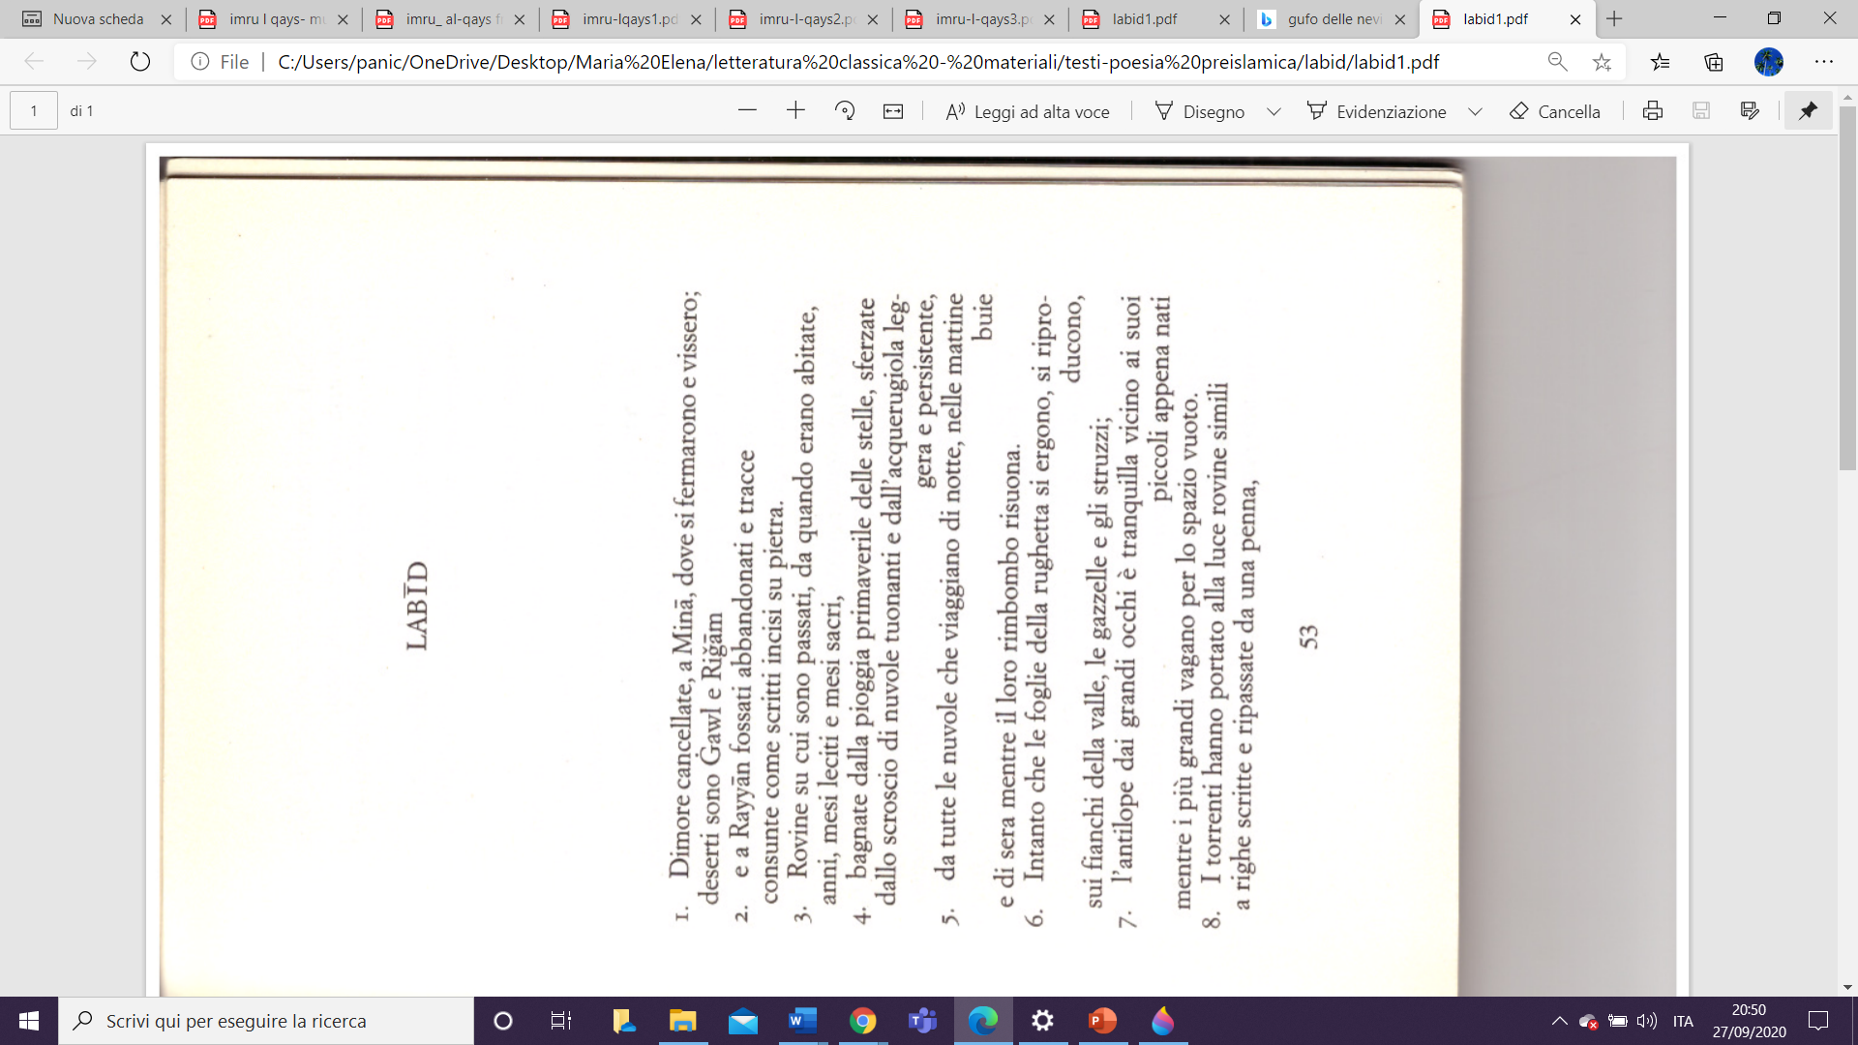
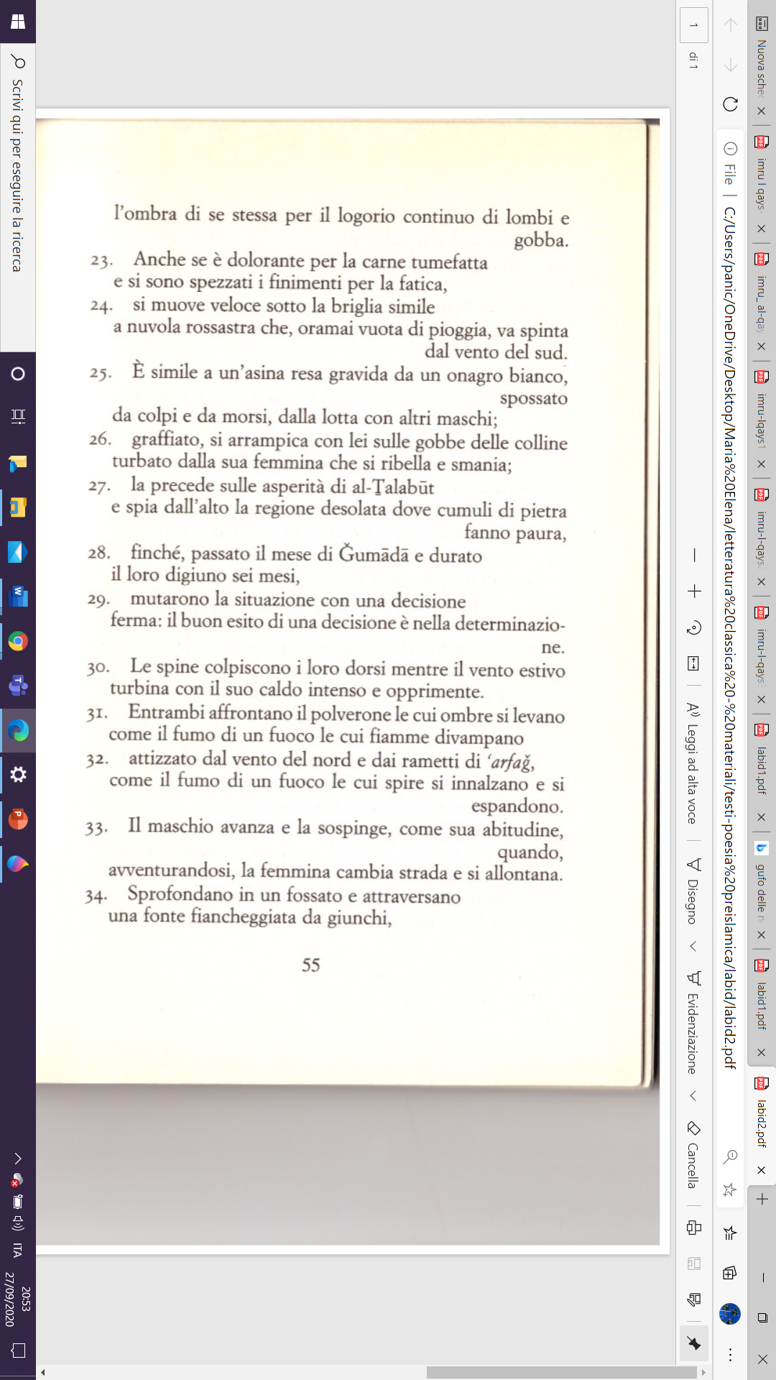
INCIPIT DELLA
Mu‘allaqa di
IMRU-L-QAYS
(trad. Daniela Amaldi)

Slide 25
Ṭarafa
Elementi della tradizione:
Nasce nella tribù dei Banū Bakr ibn Wā’il. Orfano di padre, vive una vita dissipatrice e viene allontanato dalla tribù. Dopo esservi stato riammesso, si distingue in battaglia. La tradizione vuole che la sua Qasida sia stata scritta in risposta al cugino Màlik che gli rinfacciò la sua vita prodiga.
Caratteristiche della sua Qasida: mu ‘allaqa in metro tawìl, l’ode è nota per l’immagine iniziale che compara i resti del campo alle tracce di tatuaggio sul dorso di una mano. Dopo il rahil (vv.11-39) prevalgono i temi dell’autocelebrazione e dell’elogio per il proprio coraggio (vv. ).

Slide 26
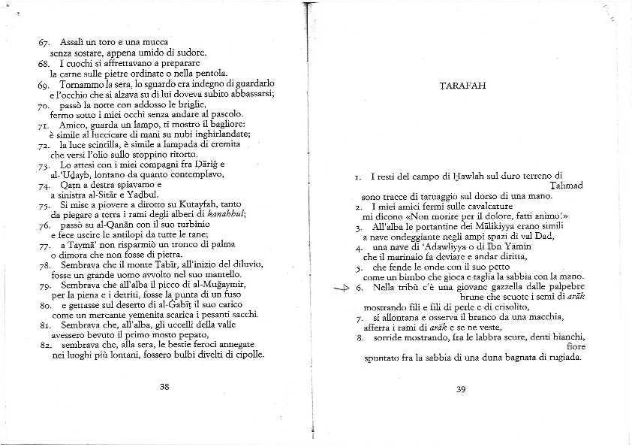
INCIPIT DELLA
Mu‘allaqa di
Tarafa
(trad. Daniela Amaldi)

Slide 27
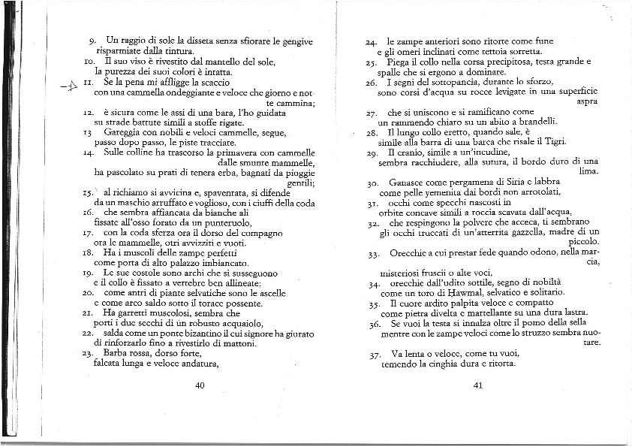

Slide 28
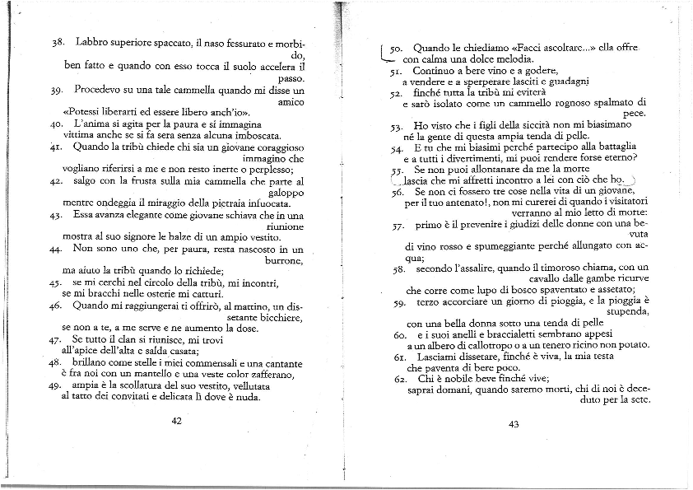

Slide 29
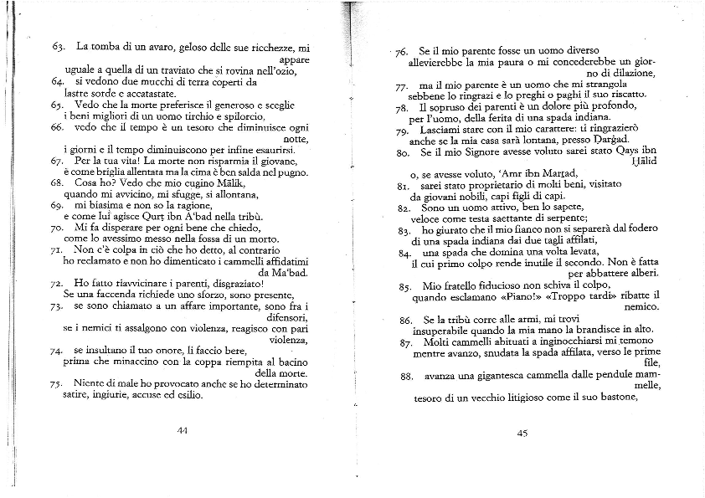

Slide 30
